Slide 1


PHÒNG GD&ĐT TX HOÀNG MAI-NGHỆ AN
TRƯỜNG THCS QUỲNH LIÊN
GV giảng dạy: NGUYỄN VĂN NAM
LỚP: 9A
Năm học: 2021-2022
Notes:
Chµo mõng

Slide 2


CHUẨN BỊ
1. Giáo viên: SGK, kế hoạch bài dạy, thước thẳng có chia đơn vị, ê ke, compa, bảng phụ, máy chiếu, các hình ảnh trong thực tiễn, phiếu bài tập.
2. Học sinh: SGK, thước thẳng có chia đơn vị, ê ke, compa, bảng nhóm.

Slide 3






CHÚ THÍCH

Slide 4

Hoạt động 1
ĐẶT VẤN ĐỀ

Slide 5
Câu 1: Tìm x, y, z trong hình vẽ sau.
Đáp số.
Notes:
5

Slide 6
Câu 2. Tính diện tích tam giác ABC.
Hệ thức gì ?
Notes:
6

Slide 7

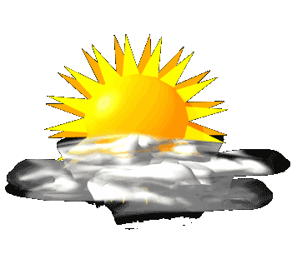
Tiết 2. Một số hệ thức về cạnh
và đường cao trong tam giác vuông
(Tiếp)

Slide 8





Giải Grand Slam đầu tiên trong năm là giải nào?
A
Sông Bến Hải và sông Thạch Hãn nằm ở tỉnh nào?
C
Austrlia mở rộng
Wimbledon
Quảng Bình
Quảng Ninh
Roland Garos
Mỹ mở rộng
HOẠT ĐỘNG 2
Quảng Trị
Quảng Ngãi
C
Cùng với Hà Nội T&T (vô địch V-League 2010), CLB u nào của Việt Nam tham dự AFC Cup 2011?
Trong các cây cầu sau, cầu nào là cầu xoay?
C
Hoàng Anh Gia Lai
SHB Đà Nẵng
Hình thành kiến thức
Cầu Thanh Trì
Cầu Thị Nại
Sông Lam Nghệ An
Becamex Bình Dương
Cầu Sông Hàn
Cầu Cần Thơ
D
AFC Asian Cup 2011 được tổ chức tại quốc gia nào?
Đại Ngu là quốc hiệu của triều đại nào?
B
Iraq
Hàn Quốc
Triều Ngô
Triều Hồ
Nhật Bản
Qatar
Các chúa Nguyễn
Nhà Tây Sơn
B
Đội nào lên ngôi vô địch AFC Asian Cup 2011 tổ chức tại Qatar?
A
Các vua Hùng đặt quốc hiệu nước ta là gì?
Uzbekistan
Nhật Bản
Văn Lang
Âu Lạc
Hàn Quốc
Australia
Vạn Xuân
Đại Việt
A
Ai là nhạc sĩ Việt Nam đầu tiên viết opera với tác phẩm “Cô sao” và sau đó là “Người tạc tượng”?
An Dương Vương đặt quốc hiệu nước ta là gì?
D
Đỗ Nhuận
Hoàng Vân
Đại Việt
Vạn Xuân
Trần Hoàn
Trọng Đài
Đại Cồ Việt
Âu Lạc
A
NHÓM ỨNG DỤNG CÔNG NGHỆ THÔNG TIN VÀO DẠY HỌC VÀ QUẢN LÝ CÓ MẤY ADMIN
2
3
4
1
B
12
S
D
S
s
C
13
S
s
D
s
B
14
S
D
S
s
B
15
D
s
S
s
B
16
S
s
D
s
B
17
19
B
S
D
S
D
S
s
S
s
18
20
A
A
D
s
D
s
S
s
S
s
Notes:
Đi theo thứ tự từng câu hỏi.
Click vào đồng hồ để thời gian hs suy nghĩ
Click vào số thứ tự câu (lần 1) để hiện câu hỏi tương ứng -> click lần 2 vào số thứ tự đó để hiện đáp án và mất câu đã chọn.

Slide 9
2. Hệ thức liên quan tới đường cao
Trong một tam giác vuông, tích hai cạnh góc vuông bằng tích của cạnh huyền và đường cao tương ứng.
A
Tam giác ABC vuông tại A, ta có
b
c
h
c’
b’
B
H
C

Slide 10
* Chứng minh:
A
Cách 1
b
c
h
c’
b’
B
H
C
a
Vậy:

Slide 11


* Chứng minh:
A
Cách 2
b
c
h
Xét và , có
c’
b’
là góc chung
B
H
C
Nên:
a
Vậy:

Slide 12
Bài 3 tr 68
7
Theo định lí Pytago ta có:
5
x
y² = 5² + 7² = 74
⇒ y =
y
Theo hệ thức lượng trong tam giác vuông, ta có:
Vậy:

Slide 13
? Tính và so sánh
với
Hệ thức gì ?
Notes:
13

Slide 14
2. Một số hệ thức liên quan tới đường cao
* Định lí 4:
Trong một tam giác vuông, nghịch đảo của bình phương đường cao ứng với cạnh huyền bằng tổng nghịch đảo của bình phương hai cạnh góc vuông.
A
Tam giác ABC vuông tại A, ta có
b
c
h
c’
b’
B
H
C
a

Slide 15




Gợi ý

Slide 16
* Chứng minh định lí 4:
Ta có: ah = bc
⇒ a²h² = b²c²
A
⇒ (b² + c²) h² = b²c²
b
c
h
c’
b’
B
H
C
a
Vậy:

Slide 17
* Ví dụ 3 (SGK):
8
6
h
Theo hệ thức lượng trong tam giác vuông ta có:
Vậy:

Slide 18
Giải Grand Slam đầu tiên trong năm là giải nào?
A
Sông Bến Hải và sông Thạch Hãn nằm ở tỉnh nào?
C
Austrlia mở rộng
Wimbledon
Quảng Bình
Quảng Ninh
Roland Garos
Mỹ mở rộng
HOẠT ĐỘNG 3
Quảng Trị
Quảng Ngãi
C
Cùng với Hà Nội T&T (vô địch V-League 2010), CLB u nào của Việt Nam tham dự AFC Cup 2011?
Trong các cây cầu sau, cầu nào là cầu xoay?
C
Hoàng Anh Gia Lai
SHB Đà Nẵng
Luyện tập – Vận dụng
Cầu Thanh Trì
Cầu Thị Nại
Sông Lam Nghệ An
Becamex Bình Dương
Cầu Sông Hàn
Cầu Cần Thơ
D
AFC Asian Cup 2011 được tổ chức tại quốc gia nào?
Đại Ngu là quốc hiệu của triều đại nào?
B
Iraq
Hàn Quốc
Triều Ngô
Triều Hồ
Nhật Bản
Qatar
Các chúa Nguyễn
Nhà Tây Sơn
B
Đội nào lên ngôi vô địch AFC Asian Cup 2011 tổ chức tại Qatar?
A
Các vua Hùng đặt quốc hiệu nước ta là gì?
Uzbekistan
Nhật Bản
Văn Lang
Âu Lạc
Hàn Quốc
Australia
Vạn Xuân
Đại Việt
A
Ai là nhạc sĩ Việt Nam đầu tiên viết opera với tác phẩm “Cô sao” và sau đó là “Người tạc tượng”?
An Dương Vương đặt quốc hiệu nước ta là gì?
D
Đỗ Nhuận
Hoàng Vân
Đại Việt
Vạn Xuân
Trần Hoàn
Trọng Đài
Đại Cồ Việt
Âu Lạc
A
NHÓM ỨNG DỤNG CÔNG NGHỆ THÔNG TIN VÀO DẠY HỌC VÀ QUẢN LÝ CÓ MẤY ADMIN
2
3
4
1
B
12
S
D
S
s
C
13
S
s
D
s
B
14
S
D
S
s
B
15
D
s
S
s
B
16
S
s
D
s
B
17
19
B
S
D
S
D
S
s
S
s
18
20
A
A
D
s
D
s
S
s
S
s
Notes:
Đi theo thứ tự từng câu hỏi.
Click vào đồng hồ để thời gian hs suy nghĩ
Click vào số thứ tự câu (lần 1) để hiện câu hỏi tương ứng -> click lần 2 vào số thứ tự đó để hiện đáp án và mất câu đã chọn.

Slide 19





VÒNG QUAY
MAY MẮN
Mất lượt
7 điểm
Thêm lượt
10 điểm
1
2
Mất điểm
9 điểm
Phần thưởng
3
8 điểm
4
QUAY VỀ
QUAY

Slide 20
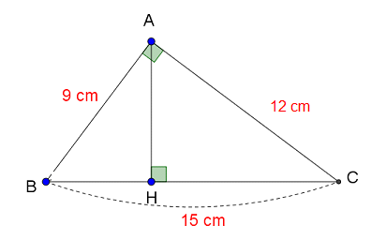







Câu hỏi 1: Độ dài AH là
A. 7,2 cm
B. 6 cm
QUAY VỀ
C. 2,7 cm
D. 72 cm

Slide 21
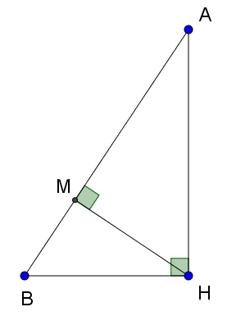

Câu hỏi 2 : Cho hình vẽ. Khẳng định nào SAI?
A. AH.HB=HM.AB
B. AH.HB=MH.AM
D. AH.AH=AM.AB
QUAY VỀ
C. MH.MH=AM.MB

Slide 22
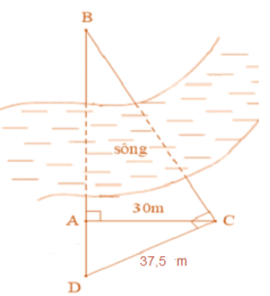
Câu hỏi 3 : Khoảng cách BC là.
A. 40 m
C. 60 m
B. 45 m
QUAY VỀ
D. 50 m

Slide 23

Câu hỏi 4. Cho hình vẽ,
hãy chọn đáp án đúng
15
x
12
z
y
A. x=20, y=16, z=6
B. x=20, y=16, z=9
C. x=18, y=6, z=9
QUAY VỀ
D. x=18, y=16, z=9

Slide 24


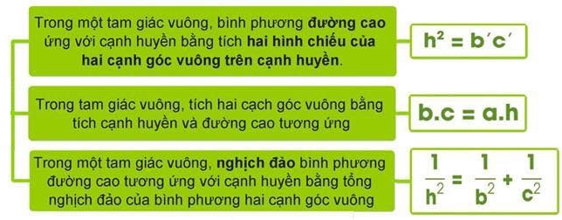


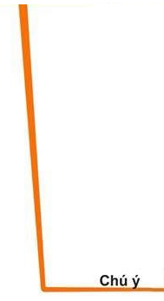
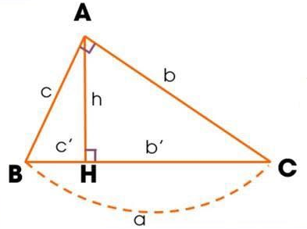

Slide 25
HƯỚNG DẪN VỀ NHÀ
Học thuộc nội dung định lí 1,2,3,4.
Xem lại bài tập đã sửa trên lớp.
Làm bài tập 5,6,8,9 trong phần luyện tập
Làm bt trong SBT.

Slide 26

Hiểu biết nhiều
sẽ làm cho con người rộng lượng hơn
Ngạn ngữ Italia

